Slide 1
La vida en un mundo centrado en la red
Aspectos básicos de networking

Slide 2
Objetivos
Describir cómo las redes afectan nuestra vida diaria.
Describir la función que cumple el networking de datos en la red de personas.
Identificar los componentes clave de cualquier red de datos.
Identificar las oportunidades y los desafíos que presentan las redes convergentes.
Describir las características de las arquitecturas de red: tolerancia a fallas, escalabilidad, calidad de servicio y seguridad.
Instalar y utilizar clientes IRC y un servidor wiki.

Slide 3
Cómo las redes afectan nuestra vida diaria
Nuestras relaciones sociales y de negocios dependen cada vez más de las redes de datos.
La comunicación es casi tan importante para nosotros como el aire, el agua, los alimentos y un lugar para vivir.
Las primeras redes de datos estaban limitadas a intercambiar información basada en caracteres entre sistemas informáticos conectados. Las redes actuales evolucionaron para agregarle voz, flujos de video, texto y gráficos, a los diferentes tipos de dispositivos
Los nuevos métodos de comunicación permiten a las personas interactuar directamente con otras en forma casi instantánea.
La comunidad global ayuda a crear un mundo en el cual las fronteras nacionales, las distancias geográficas y las limitaciones físicas son menos relevantes y presentan cada vez menos obstáculos.

Slide 4
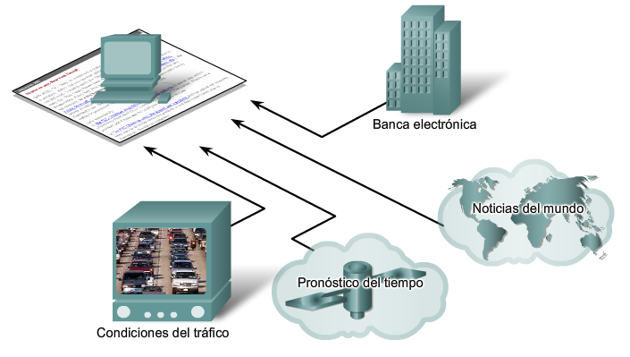
Cómo las redes afectan nuestra vida diaria
Internet conecta a las personas y promueve la comunicación sin límites.
En el transcurso del día, los recursos disponibles en Internet pueden ayudarlo a consultar el estado del clima, la congestión del tráfico, el estado de la cuenta bancaria, recibir y enviar correo electrónico, realizar una llamada telefónica, compartir fotografías, videos, música, jugar en línea, etc.

Slide 5

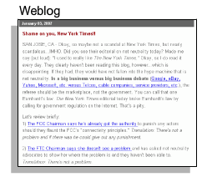
Cómo las redes afectan nuestra vida diaria
La existencia y adopción masiva de Internet abrieron paso a nuevas formas de comunicación que permitieron a las personas crear información que puede ser consultada por una audiencia global.
  Mensajería instantánea (IM, Instant messaging)
    Comunicación en tiempo real entre 2 ó más personas,
    basada en texto escrito
  Weblogs (blogs)
    Páginas Web creadas
    por una persona, fáciles de actualizar
    Y editar
  Wikis
    Las wikis son páginas Web
    que un grupo de personas
    puede editar y visualizar.

Slide 6
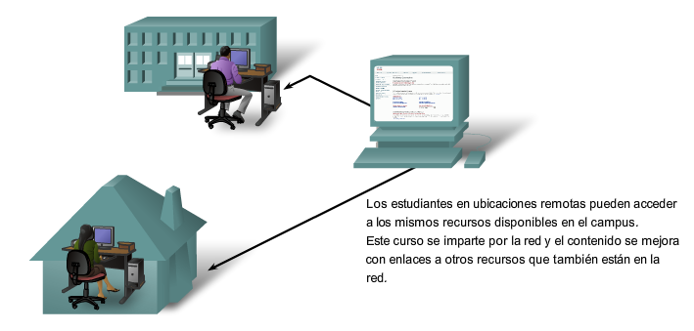
Cómo las redes afectan nuestra vida diaria
Como estudiamos y aprendemos

Slide 7
Cómo las redes afectan nuestra vida diaria
Redes confiables y sólidas respaldan y enriquecen las experiencias de aprendizaje de los estudiantes. Estas redes envían material de aprendizaje en una amplia variedad de formatos. Los materiales de aprendizaje incluyen actividades interactivas, evaluaciones y comentarios.
Los cursos enviados utilizando recursos de Internet o de red generalmente se denominan e-learning. cursos en línea pueden contener voz, datos y videos, y se encuentran disponibles para los estudiantes a cualquier hora y en todo lugar. El aprendizaje a distancia en línea eliminó las barreras geográficas y mejoró la oportunidad de los estudiantes.
En el mundo empresarial, el uso de redes para proporcionar capacitación económica y eficiente a los empleados está siendo cada vez más aceptado. Las oportunidades de aprendizaje en línea pueden disminuir el transporte costoso y prolongado, e incluso asegurar que todos los empleados estén correctamente capacitados.

Slide 8
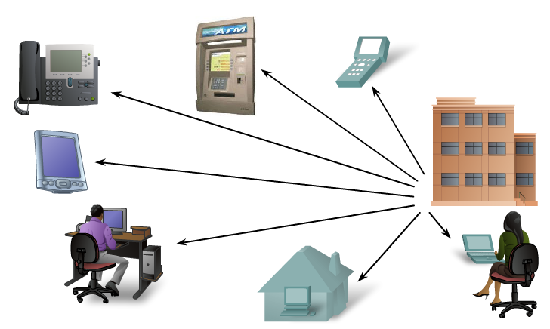
Cómo las redes afectan nuestra vida diaria
Como trabajamos

Slide 9
Cómo las redes afectan nuestra vida diaria
Las compañías desarrollan extranets o internetwork extendidas para brindarles a los proveedores, fabricantes y clientes acceso limitado a datos corporativos para verificar estados, inventario y listas de partes.
Los trabajadores a distancia, denominados teletrabajadores o empleados a distancia, utilizan servicios de acceso remoto seguro desde el hogar o mientras viajan. La red de datos les permiten trabajar como si estuvieran en su propio lugar de trabajo, con acceso a todas las herramientas basadas en red disponibles para realizar sus tareas. Pueden organizarse conferencias y reuniones virtuales incluso con personas en ubicaciones remotas.

Slide 10
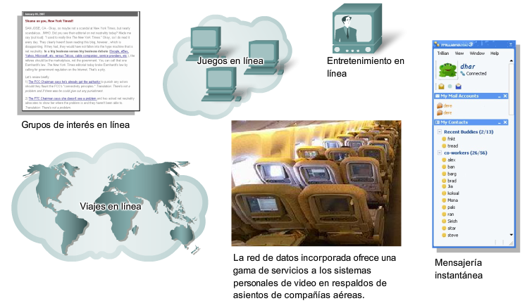
Cómo las redes afectan nuestra vida diaria
Como nos divertimos

Slide 11
Cómo las redes afectan nuestra vida diaria
La adopción generalizada de Internet por las industrias de viaje y entretenimiento mejora la posibilidad de disfrutar y compartir diferentes formas de recreación, sin importar la ubicación.
Escuchamos artistas grabados, vemos o disfrutamos de avances de películas, leemos libros completos y descargamos material para acceder luego sin conexión.
Las redes permiten la creación de nuevas formas de entretenimiento, como los juegos en línea. Los jugadores participan en cualquier clase de competencia en línea que los diseñadores de juegos puedan imaginar. Competimos con amigos y adversarios de todo el mundo como si estuviéramos en la misma habitación.

Slide 12
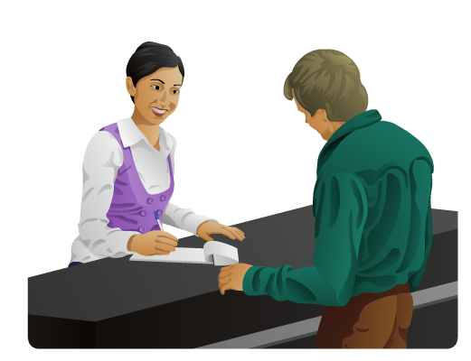
La función, los componentes y los desafíos del networking de datos
Características básicas de la comunicación
  Primero se establecen las reglas o los acuerdos
  Es posible que sea necesario repetir la información importante
  Puede ser que varios modos de comunicación afecten la
  eficacia de la transmisión y de la recepción del mensaje

Slide 13
La función, los componentes y los desafíos del networking de datos
Antes de comenzar a comunicarnos, establecemos reglas o acuerdos que rigen la conversación. Estas reglas o protocolos deben respetarse para que el mensaje se envíe y comprenda correctamente.
Algunos de los protocolos que rigen con éxito las comunicaciones humanas son:
  emisor y receptor identificados,
  método de comunicación consensuado (cara a cara, teléfono, carta, fotografía),
  idioma y gramática comunes,
  velocidad y puntualidad en la entrega, y
  requisitos de confirmación o acuse de recibo.

Slide 14
La función, los componentes y los desafíos del networking de datos
La comunicación entre individuos está destinada a ser exitosa cuando el significado del mensaje comprendido por el receptor coincide con el significado del emisor.
Muchos factores pueden evitar que el mensaje llegue al receptor o distorsionar el significado pretendido. Estos factores pueden ser externos o internos.
Los factores externos que afectan el éxito de las comunicaciones son:
  la calidad de la ruta entre el emisor y el receptor,
  la cantidad de veces que el mensaje tiene que cambiar la forma,
  la cantidad de veces que el mensaje tiene que ser redireccionado o redirigido, y
  la cantidad de mensajes adicionales que se transmiten simultáneamente en la red de comunicación,

Slide 15
La función, los componentes y los desafíos del networking de datos
Los factores internos que interfieren en la comunicación en redes están relacionados con la naturaleza del mensaje.
Los factores internos que afectan la comunicación exitosa en la red son:
  el tamaño del mensaje,
  la complejidad del mensaje, y
  la importancia del mensaje.
Los mensajes grandes pueden ser interrumpidos o demorados en diferentes puntos de la red. Un mensaje con baja importancia o prioridad puede perderse si la red está sobrecargada.

Slide 16
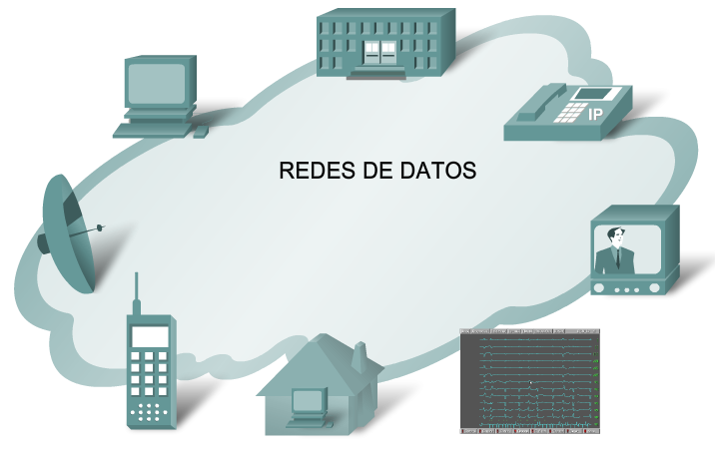
La función, los componentes y los desafíos del networking de datos
Comunicación a través de redes

Slide 17
La función, los componentes y los desafíos del networking de datos
Para respaldar el envío inmediato de los millones de mensajes que se intercambian entre las personas de todo el mundo, confiamos en una Web de redes interconectadas.
Todas las redes tienen cuatro elementos básicos en común:
  reglas y acuerdos para regular cómo se envían, redireccionan, reciben e interpretan los mensajes,
  los mensajes o unidades de información que viajan de un dispositivo a otro,
  una forma de interconectar esos dispositivos, un medio que puede transportar los mensajes de un dispositivo a otro, y
  los dispositivos de la red que cambian mensajes entre sí.
La estandarización de los distintos elementos de la red permite el funcionamiento conjunto de equipos y dispositivos creados por diferentes compañías.

Slide 18
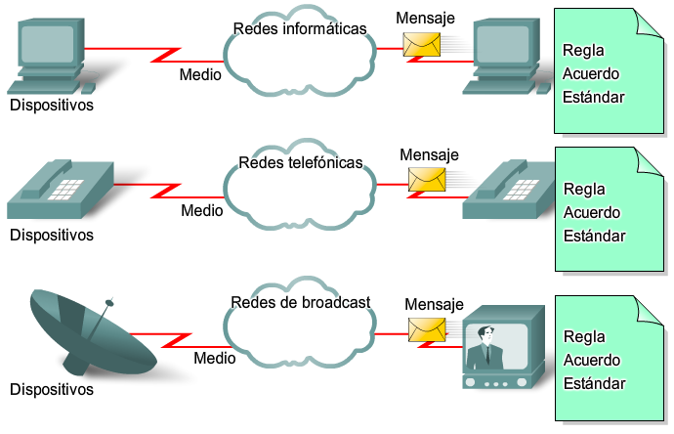
La función, los componentes y los desafíos del networking de datos
Componentes de la red.

Slide 19
La función, los componentes y los desafíos del networking de datos
Componentes de una red
Una red típica incluye medios y servicios unidos por reglas, que trabajan en forma conjunta para enviar mensajes.
Los componentes de una red son:
  Reglas
  Medio
  Mensaje
  Dispositivos
Utilizamos la palabra mensajes como un término que abarca las páginas Web, los e-mails, los mensajes instantáneos, las llamadas telefónicas y otras formas de comunicación permitidas por Internet.

Slide 20
La función, los componentes y los desafíos del networking de datos
Componentes de una red
Los dispositivos originan mensajes que constituyen nuestra comunicación. Esto incluye diversos tipos de equipos (computadora de escritorio y portátil), servidores y teléfonos IP. En las redes de área local, estos dispositivos generalmente se conectan a través de medios LAN (con cables o inalámbricos).
Los dispositivos intermedios son utilizados para direccionar y administrar los mensajes en la red,

Slide 21
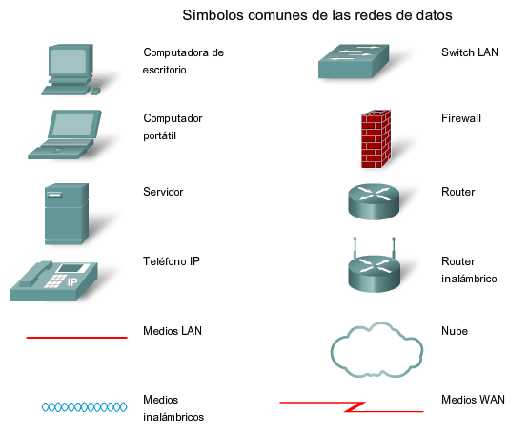
La función, los componentes y los desafíos del networking de datos

Slide 22
La función, los componentes y los desafíos del networking de datos
Componentes de una red
Para que funcione una red, los dispositivos deben estar interconectados. Las conexiones de red pueden ser con cables o inalámbricas. En las conexiones con cables, el medio puede ser cobre, que transmite señales eléctricas, o fibra óptica, que transmite señales de luz. En las conexiones inalámbricas, el medio es la atmósfera de la tierra o espacio y las señales son microondas.
En un viaje típico a través de Internet, un mensaje puede viajar en una variedad de medios.

Slide 23
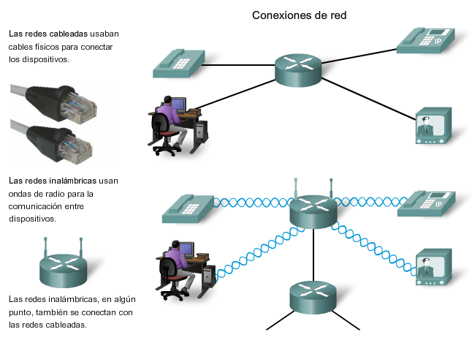
La función, los componentes y los desafíos del networking de datos

Slide 24
La función, los componentes y los desafíos del networking de datos
Componentes de una red
Las personas generalmente buscan enviar y recibir distintos tipos de mensajes a través de aplicaciones informáticas; estas aplicaciones necesitan servicios para funcionar en la red. Algunos de estos servicios incluyen World Wide Web, e-mail, mensajería instantánea y telefonía IP. Los dispositivos interconectados a través de medios para proporcionar servicios deben estar gobernados por reglas o protocolos.
Los protocolos son las reglas que utilizan los dispositivos de red para comunicarse entre sí. Actuamente el estándar de la industria en redes es un conjunto de protocolos denominado TCP/IP (Protocolo de control de transmisión/Protocolo de Internet).

Slide 25
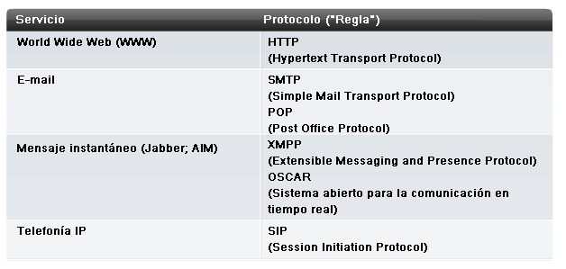
La función, los componentes y los desafíos del networking de datos

Slide 26
La función, los componentes y los desafíos del networking de datos
Elementos que conforman una red:
  Dispositivos
    Se utilizan para efectuar
    la comunicación entre
    los elementos
  Medio
    La manera en la que
    los dispositivos se
    conectan entre sí
  Mensajes
    Información que viaja a través del medio
  Reglas
    Rigen la manera en la que
    los mensajes fluyen por la red

Slide 27
La función, los componentes y los desafíos del networking de datos
Redes convergentes en las comunicaciones
  Red convergente
    Un tipo de red que puede transmitir voz, vídeo y datos
    a través de la misma red
Los avances de la tecnología nos permiten consolidar esas redes dispersas en una única plataforma, definida como una red convergente. El flujo de voz, vídeo y datos que viajan a través de la misma red elimina la necesidad de crear y mantener redes separadas. En una red convergente todavía hay muchos puntos de contacto y muchos dispositivos especializados (por ejemplo: computadoras personales, teléfonos, televisores, asistentes personales y registradoras de puntos de venta minoristas) pero una sola infraestructura de red común.

Slide 28
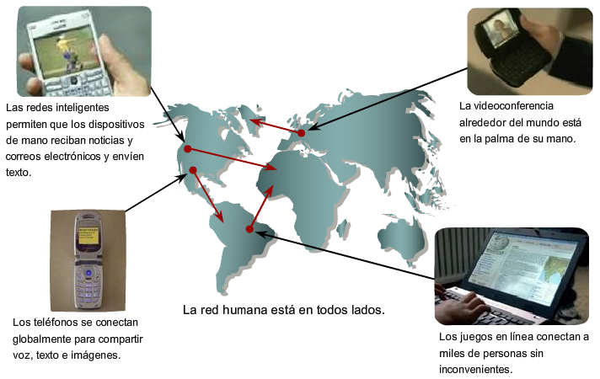
La función, los componentes y los desafíos del networking de datos
La función de la red está evolucionando. La plataforma de comunicaciones inteligentes del futuro ofrecerá mucho más que conectividad básica y acceso a las aplicaciones.

Slide 29
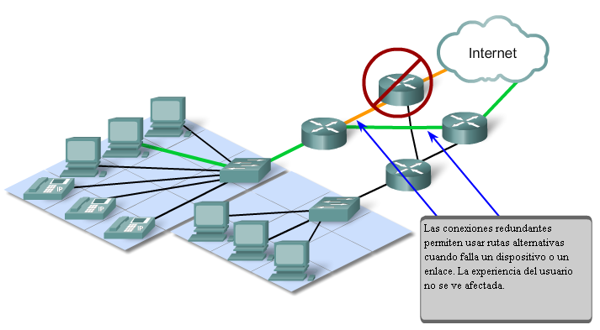
Características de la arquitectura de red
Las redes deben admitir una amplia variedad de aplicaciones y servicios, como así también funcionar con diferentes tipos de infraestructuras físicas. Existen cuatro características básicas que la arquitectura subyacente necesita para cumplir con las expectativas de los usuarios:
  Tolerancia a fallas
  Escalabilidad
  Calidad de servicio
  Seguridad

Slide 30
Características de la arquitectura de red
Tolerancia a fallas: Una red tolerante a fallas es la que limita el impacto de una falla del software o hardware y puede recuperarse rápidamente cuando se produce dicha falla. Estas redes dependen de enlaces o rutas redundantes entre el origen y el destino del mensaje.
Escalabilidad: Una red escalable puede expandirse rápidamente para admitir nuevos usuarios y aplicaciones sin afectar el rendimiento del servicio enviado a los usuarios actuales.
Calidad de Servicio (QoS): Las nuevas aplicaciones disponibles para los usuarios en internetworks crean expectativas mayores para la calidad de los servicios enviados. Las transmisiones de voz y video en vivo requieren un nivel de calidad consistente y un envío ininterrumpido.
Seguridad: La rápida expansión de las áreas de comunicación que no eran atendidas por las redes de datos tradicionales aumenta la necesidad de incorporar seguridad en la arquitectura de red.

Slide 31
Características de la arquitectura de red
Arquitectura de red tolerante a fallas:
Internet, en sus comienzos, era el resultado de una investigación respaldada por el Departamento de Defensa de Estados Unidos (DoD). Su objetivo principal fue tener un medio de comunicación que pudiera soportar la destrucción de numerosos sitios e instalaciones de transmisión sin interrumpir el servicio. Esto implica que la tolerancia a fallas era el foco del esfuerzo del trabajo de diseño de internetwork inicial.

Slide 32
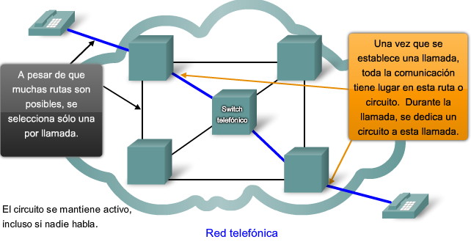
Características de la arquitectura de red
Redes orientadas a la conexión conmutadas por circuito:
  Las primeras redes conmutadas por circuito no recreaban en forma dinámica los circuitos descartados. Para recuperarse de una falla, se deben iniciar nuevas llamadas y crear nuevos circuitos de extremo a extremo.
  En este tipo de red orientada a la conexión, una vez establecido el circuito, aunque no exista comunicación entre las personas en ningún extremo de la llamada, el circuito permanece conectado y los recursos se reservan hasta que una de las partes desconecta la llamada.

Slide 33
Características de la arquitectura de red
Redes sin conexión conmutadas por paquetes
  La premisa para este tipo de redes es que un simple mensaje puede dividirse en múltiples bloques de mensajes. Los bloques individuales que contienen información de direccionamiento indican tanto su punto de origen como su destino final. Utilizando esta información incorporada, se pueden enviar por la red a través de diversas rutas esos bloques de mensajes, denominados paquetes, y se pueden rearmar como el mensaje original una vez que llegan a destino.
  No se genera ningún circuito reservado entre emisor y receptor. Cada paquete se envía en forma independiente desde una ubicación de conmutación a otra. En cada ubicación, se decide qué ruta utilizar para enviar el paquete al destino final. Si una ruta utilizada anteriormente ya no está disponible, la función de enrutamiento puede elegir en forma dinámica la próxima ruta disponible. Debido a que los mensajes se envían por partes, en lugar de hacerlo como un mensaje completo y único, los pocos paquetes que pueden perderse en caso de que se produzca una falla pueden volver a transmitirse a destino por una ruta diferente.

Slide 34
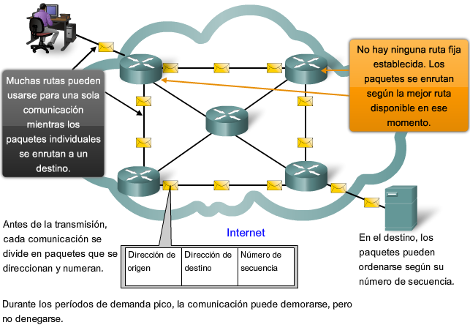
Características de la arquitectura de red
Redes sin conexión conmutadas por paquetes:
  En una red conmutada por paquetes no existe la necesidad de un circuito reservado y simple de extremo a extremo. Cualquier parte del mensaje puede enviarse a través de la red utilizando una ruta disponible.

Slide 35
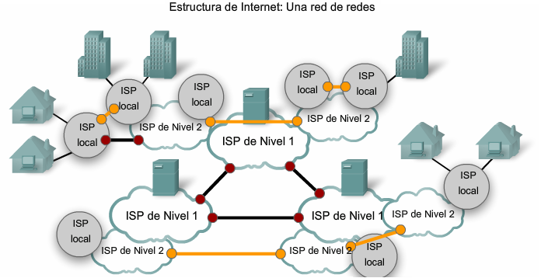
Características de la arquitectura de red
El hecho de que Internet se expanda a esta velocidad, sin afectar seriamente el rendimiento de usuarios individuales, es una función del diseño de los protocolos y de las tecnologías subyacentes sobre la cual se construye. Internet, hecho de una colección de redes públicas y privadas interconectadas, tiene una estructura jerárquica en capas para servicios de direccionamiento, designación y conectividad.
  Jerárquica
  Estándares comunes
  Protocolos comunes

Slide 36
Características de la arquitectura de red
Las redes deben proporcionar servicios seguros, predecibles, mensurables y, a veces, garantizados. La arquitectura de red conmutada por paquetes no garantiza que todos los paquetes que conforman un mensaje en particular lleguen a tiempo, en el orden correcto, ni aun garantizan la llegada.
Las redes también necesitan mecanismos para administrar el tráfico de redes congestionado. La congestión se genera cuando la demanda de recursos de red supera la capacidad disponible.
Cuando se producen intentos de comunicaciones simultáneas en la red, la demanda de ancho de banda puede exceder su disponibilidad.
En la mayoría de los casos, cuando el volumen de paquetes es mayor de lo que se puede transportar en la red, los dispositivos colocan los paquetes en cola en la memoria hasta que haya recursos disponibles para transmitirlos. Los paquetes en cola provocan retrasos. Si el número de paquetes en cola continúa aumentando, las colas de la memoria se llenan y los paquetes se descartan.

Slide 37
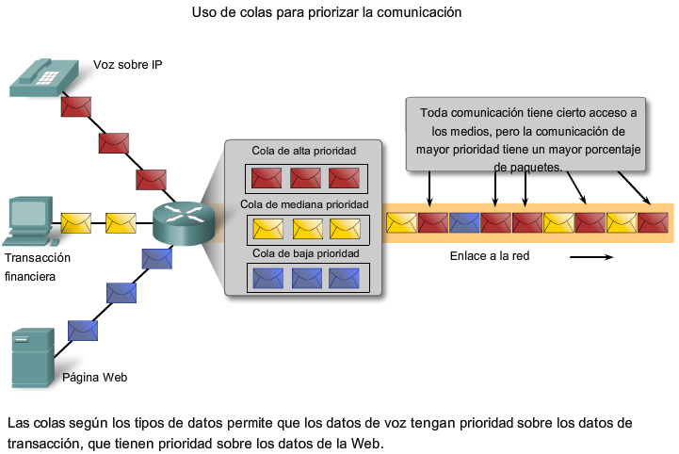
Características de la arquitectura de red
Es necesario priorizar los tipos de paquetes de datos que deben enviarse a expensas de otros tipos de paquetes que puedan retrasarse o descartarse.

Slide 38
Características de la arquitectura de red
Clasificación: Lo ideal es asignar una prioridad exacta para cada tipo de comunicación. En la actualidad, esto no resulta práctico y posible. Por lo tanto, clasificamos las aplicaciones en categorías según la calidad específica de requisitos de servicios. La comunicación sensible al tiempo o importante debería clasificarse en forma diferente de la comunicación que puede esperar o es de menor importancia.
Asignación de prioridades: Las características de la información que se comunica también afectan su administración.

Slide 39
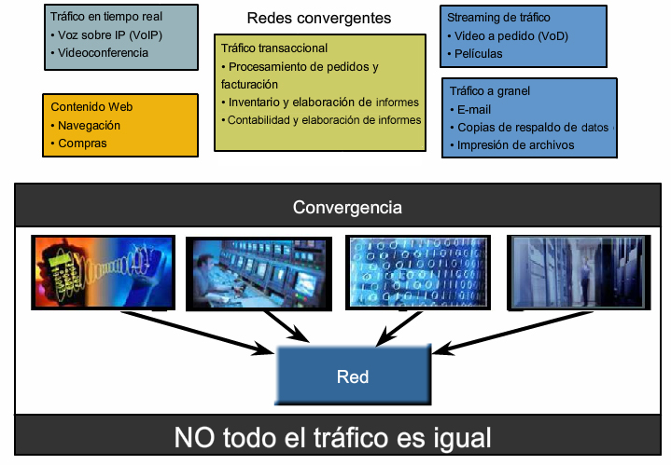
Características de la arquitectura de red
Los mecanismos de QoS permiten el establecimiento de estrategias de administración de cola que implementan prioridades para las diferentes clasificaciones de los datos de aplicación. Sin el diseño y la implementación correctos de los mecanismos de QoS, los paquetes de datos se descartan sin considerar las características de la aplicación ni la prioridad.

Slide 40
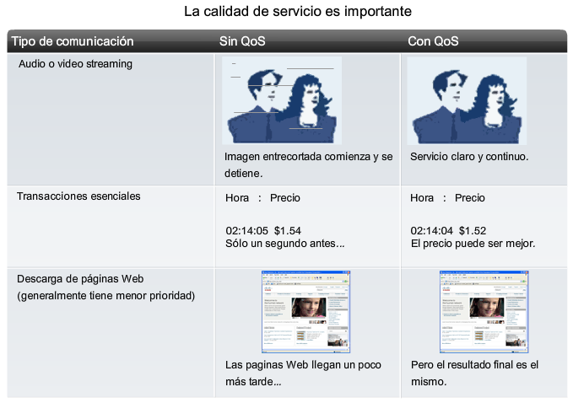
Características de la arquitectura de red
Algunas de las decisiones prioritarias para una organización pueden ser:
  Comunicaciones sensibles al tiempo (Teléfono, video, audio)
  Comunicaciones no sensibles al tiempo (Web, Mail)
  Mucha importancia para la empresa (Transacciones comerciales)
  Comunicación indeseable (P2P, entretenimiento)

Slide 41
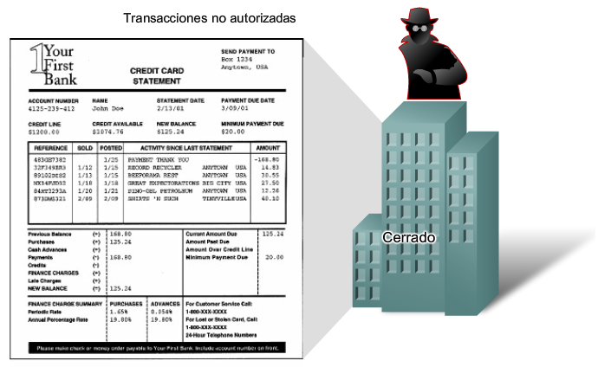
Características de la arquitectura de red
Seguridad en la red: La infraestructura de red, los servicios y los datos contenidos en las computadoras conectadas a la red son activos comerciales y personales muy importantes. Comprometer la integridad de estos activos puede ocasionar serias repercusiones financieras y comerciales. Seguridad de la infraestructura y seguridad del contenido.

Slide 42
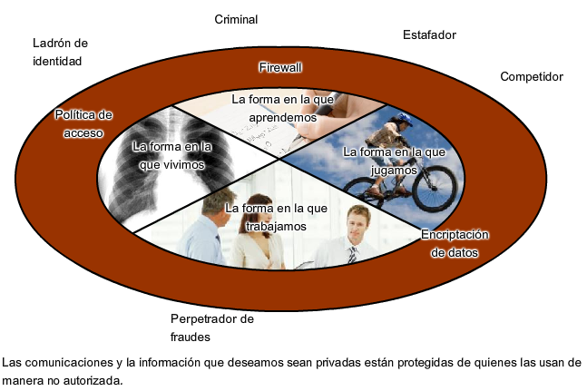
Características de la arquitectura de red

Slide 43
Características de la arquitectura de red
Asegurar la infraestructura de la red incluye la protección física de los dispositivos que proporcionan conectividad de red y evitan el acceso no autorizado al software de administración que reside en ellos.
La seguridad del contenido se refiere a la protección de la información contenida en los paquetes que se transmiten en la red y la información almacenada en los dispositivos conectados a ésta.
Las medidas de seguridad que se deben tomar en una red son:
  evitar la divulgación no autorizada o el robo de información,
  evitar la modificación no autorizada de información, y
  evitar la Denegación de servicio.
Los medios para lograr estos objetivos incluyen:
  garantizar la confidencialidad,
  mantener la integridad de la comunicación, y
  garantizar la disponibilidad.

Slide 44
Características de la arquitectura de red
Garantizar la confidencialidad: La privacidad de los datos se logra permitiendo que lean los datos solamente los receptores autorizados y designados.
  Un sistema seguro de autenticación de usuarios, el cumplimiento de las contraseñas difíciles de adivinar y el requerimiento a los usuarios para que las cambien frecuentemente ayudan a restringir el acceso a las comunicaciones y a los datos almacenados en los dispositivos adjuntos de la red. Cuando corresponda, el contenido encriptado asegura la confidencialidad y reduce las posibilidades de divulgación no autorizada o robo de información.
Mantener la integridad de las comunicaciones: La integridad de datos significa que la información no se alteró durante la transmisión de origen a destino.
  La integridad de origen es la confirmación de que se validó la identidad del emisor. Se compromete la integridad del origen cuando un usuario o dispositivo falsifica su identidad y proporciona información incorrecta al destinatario. El uso de firmas digitales, algoritmos de hash y mecanismos de checksum son formas de proporcionar integridad de origen y de datos a través de la red para evitar la modificación no autorizada de información

Slide 45
Características de la arquitectura de red
Garantizar la disponibilidad: Disponibilidad significa tener la seguridad de acceder en forma confiable y oportuna a los servicios de datos para usuarios autorizados. Los recursos pueden no estar disponibles durante un ataque de Denegación de servicio (DoS) o por la propagación de un virus de computadora. Los dispositivos firewall de red, junto con los software antivirus de los equipos de escritorio y de los servidores pueden asegurar la confiabilidad y solidez del sistema para detectar, repeler y resolver esos ataques. La creación de infraestructuras de red completamente redundantes, con pocos puntos de error, puede reducir el impacto de esas amenazas.
Debido a que Internet continúa expandiéndose para ofrecer más y nuevos servicios, su futuro depende de las nuevas y más sólidas arquitecturas en desarrollo que incluyen estas cuatro características: tolerancia a fallas, escalabilidad, calidad del servicio y seguridad.

Slide 46
Características de la arquitectura de red
Medidas básicas para la protección de las redes de datos
  Asegure la confidencialidad mediante el uso de:
    Autenticación de usuario
    Encriptación de datos
  Mantenga la integridad de las comunicaciones mediante el uso de:
    Firmas digitales
  Asegure la disponibilidad mediante el uso de:
    Firewalls
    Arquitectura de red
    redundante
    Hardware sin ningún
    punto de error

